Slide 1





Pensamiento enfocado
(Disculpas anticipadas si hay algún/a neurólog@ en la sala)

Slide 2

1. ¿Qué es el pensamiento enfocado?
2. Procrastinación
3. Técnica Pomodoro
4. Chunking

Slide 3
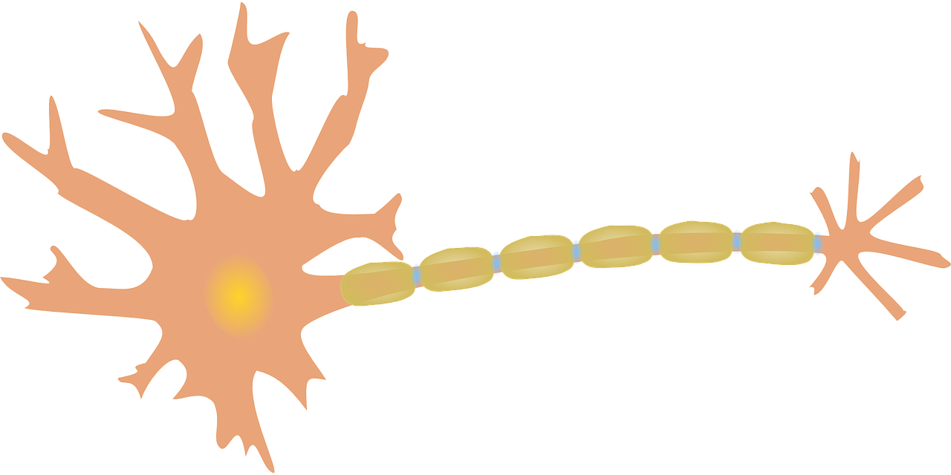
Web Development...why?
Sobre el pensamiento enfocado

Slide 4
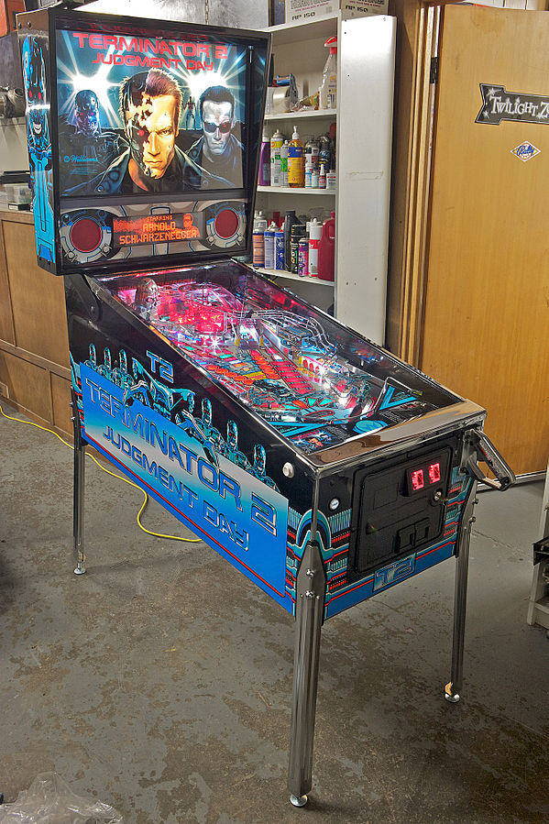

Slide 5
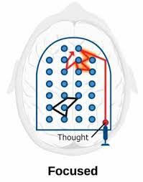

Slide 6
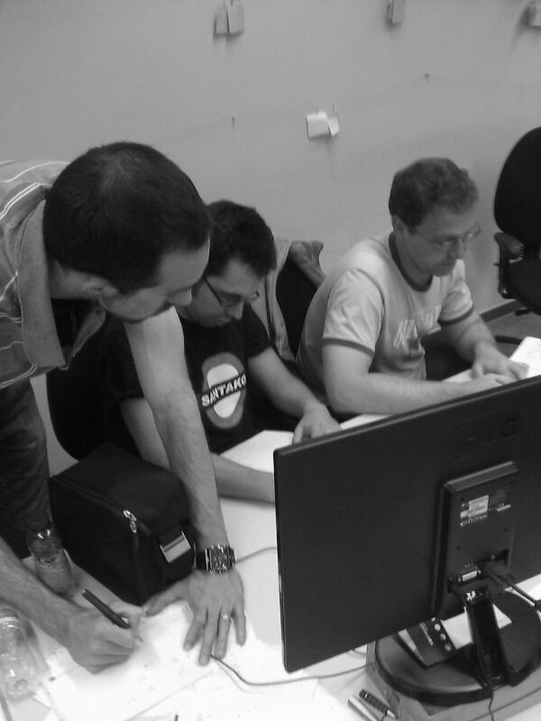

Slide 7
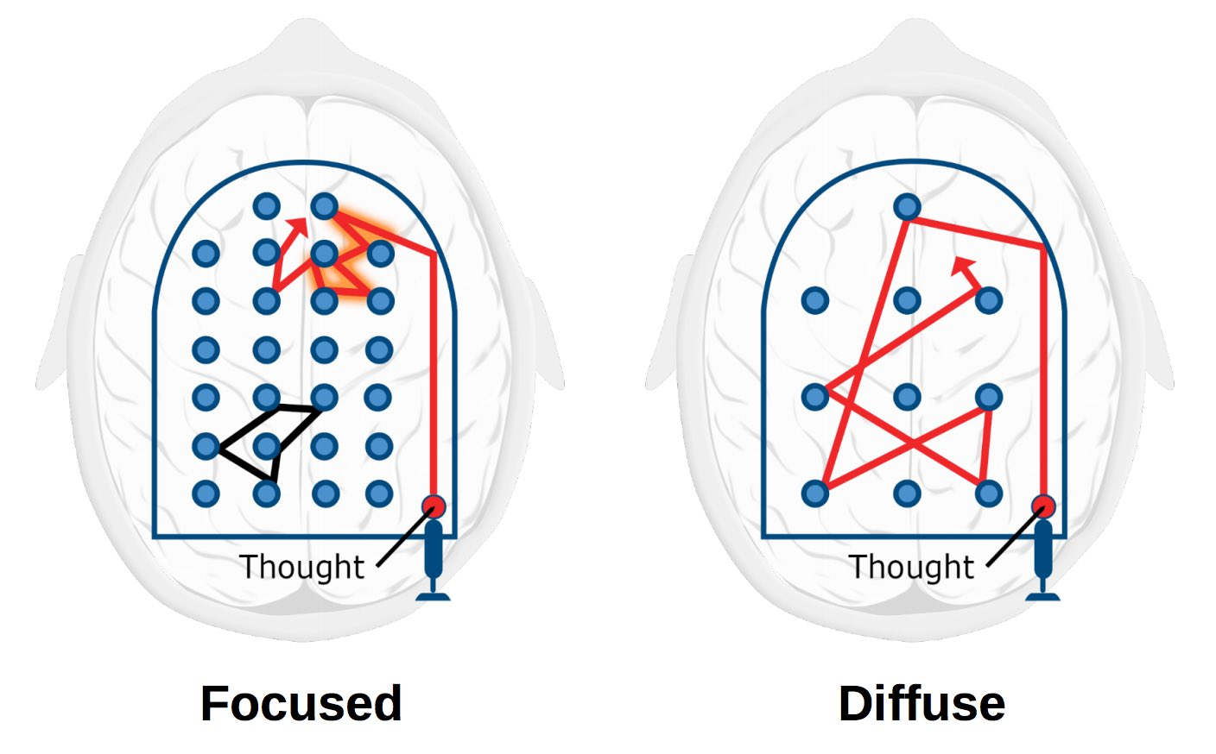

Slide 8
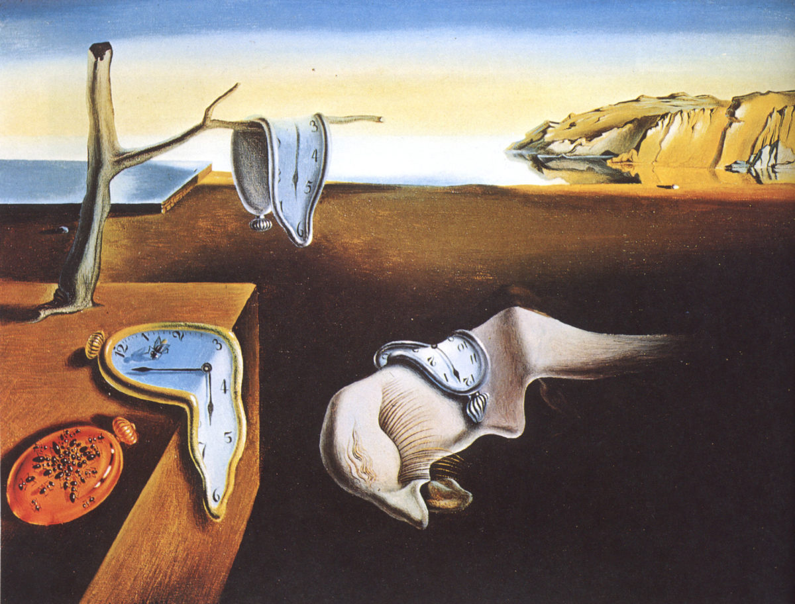

Slide 9

Procrastinación
El hecho de postergar nuestras obligaciones

Slide 10
Es debida a:
El cerebro tiende a la comodidad.
No haber simplificado suficiente el problema que nos ocupa.
Sensación de enfrentarse a un gigante invencible.
Tendencia al placer cortoplacista.

Slide 11

Como enfrentarla:

Slide 12



Como enfrentarla:

Slide 13


Slide 14
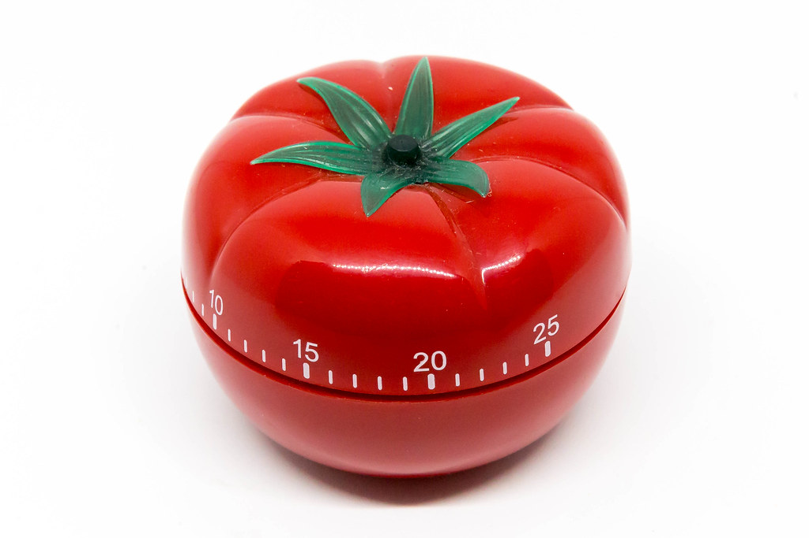
Técnica Pomodoro:
Francesco Cirillo (1980)

Slide 15
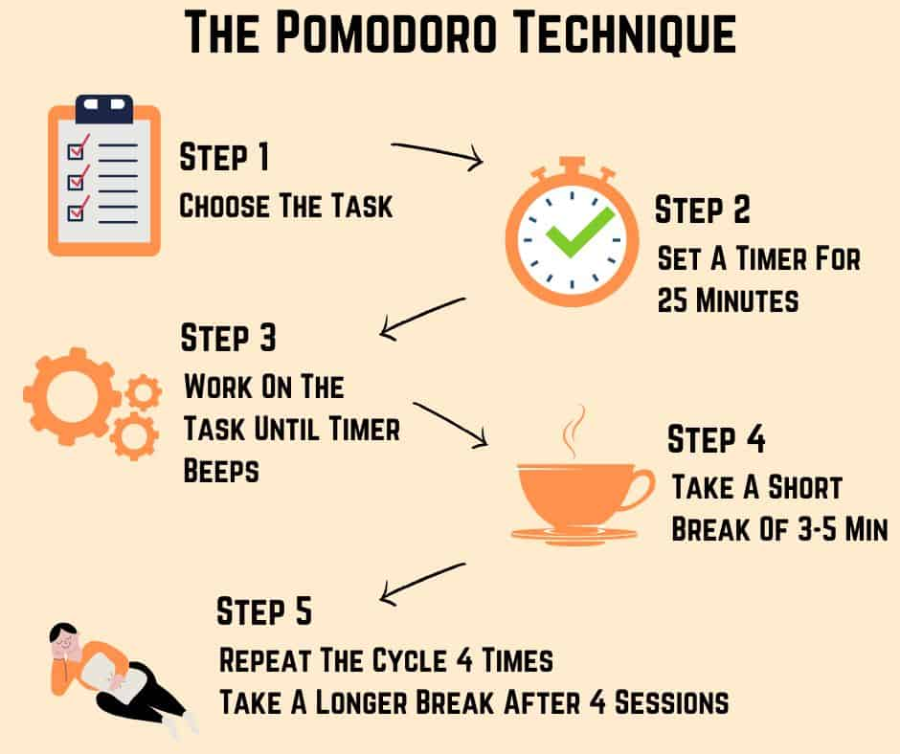

Slide 16
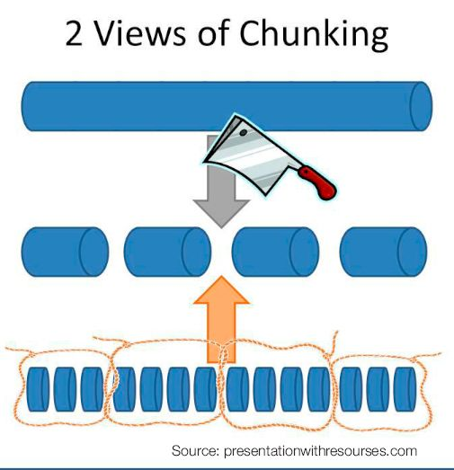
Chunking
“Fragmentado”

Slide 17
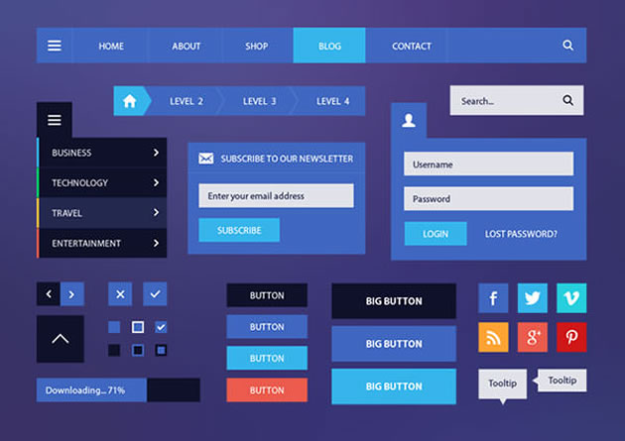
Chunking

Slide 18
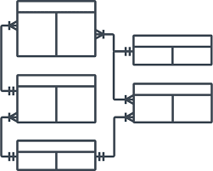
Chunking

Slide 19
Más info en::“Learning how to learn”
(Un 0.8% del tiempo de preparación de esta presentación ha se ha destinado a la procrastrinación)

